Slide 1

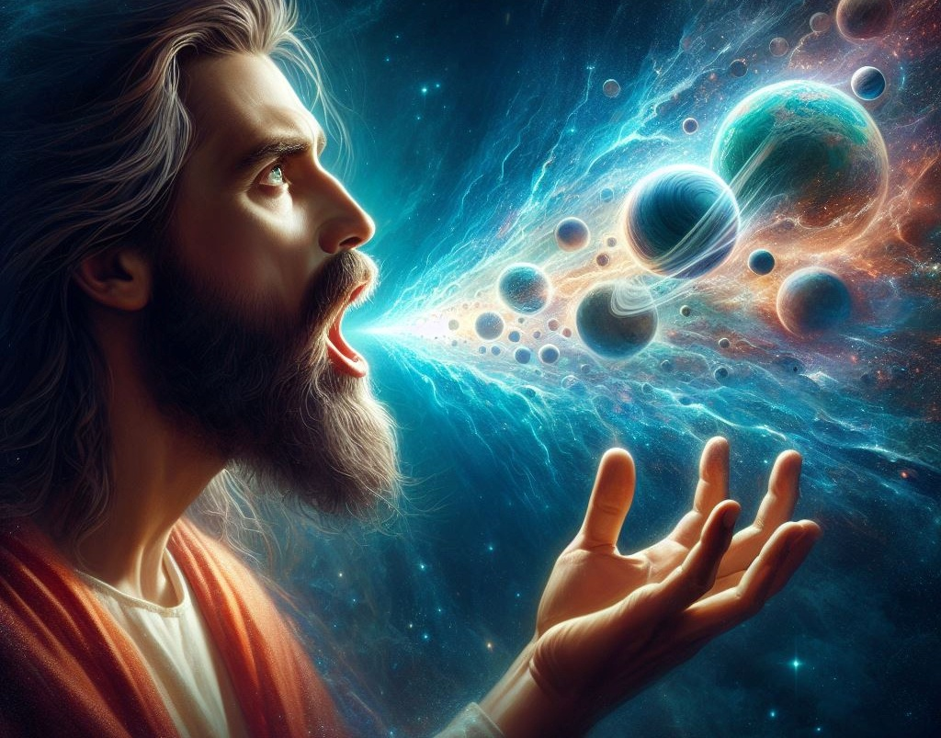
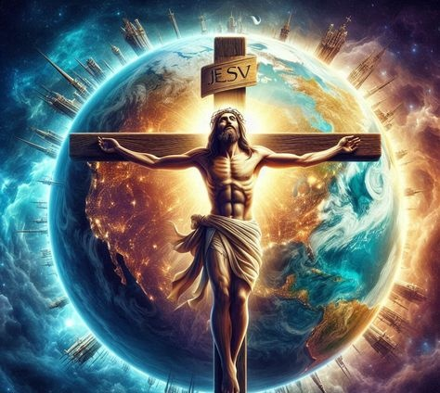
Lessoni ya 8 kwa ajili Februari 21, 2026
UKUU WA KRISTO KATIKA YOTE

Slide 2
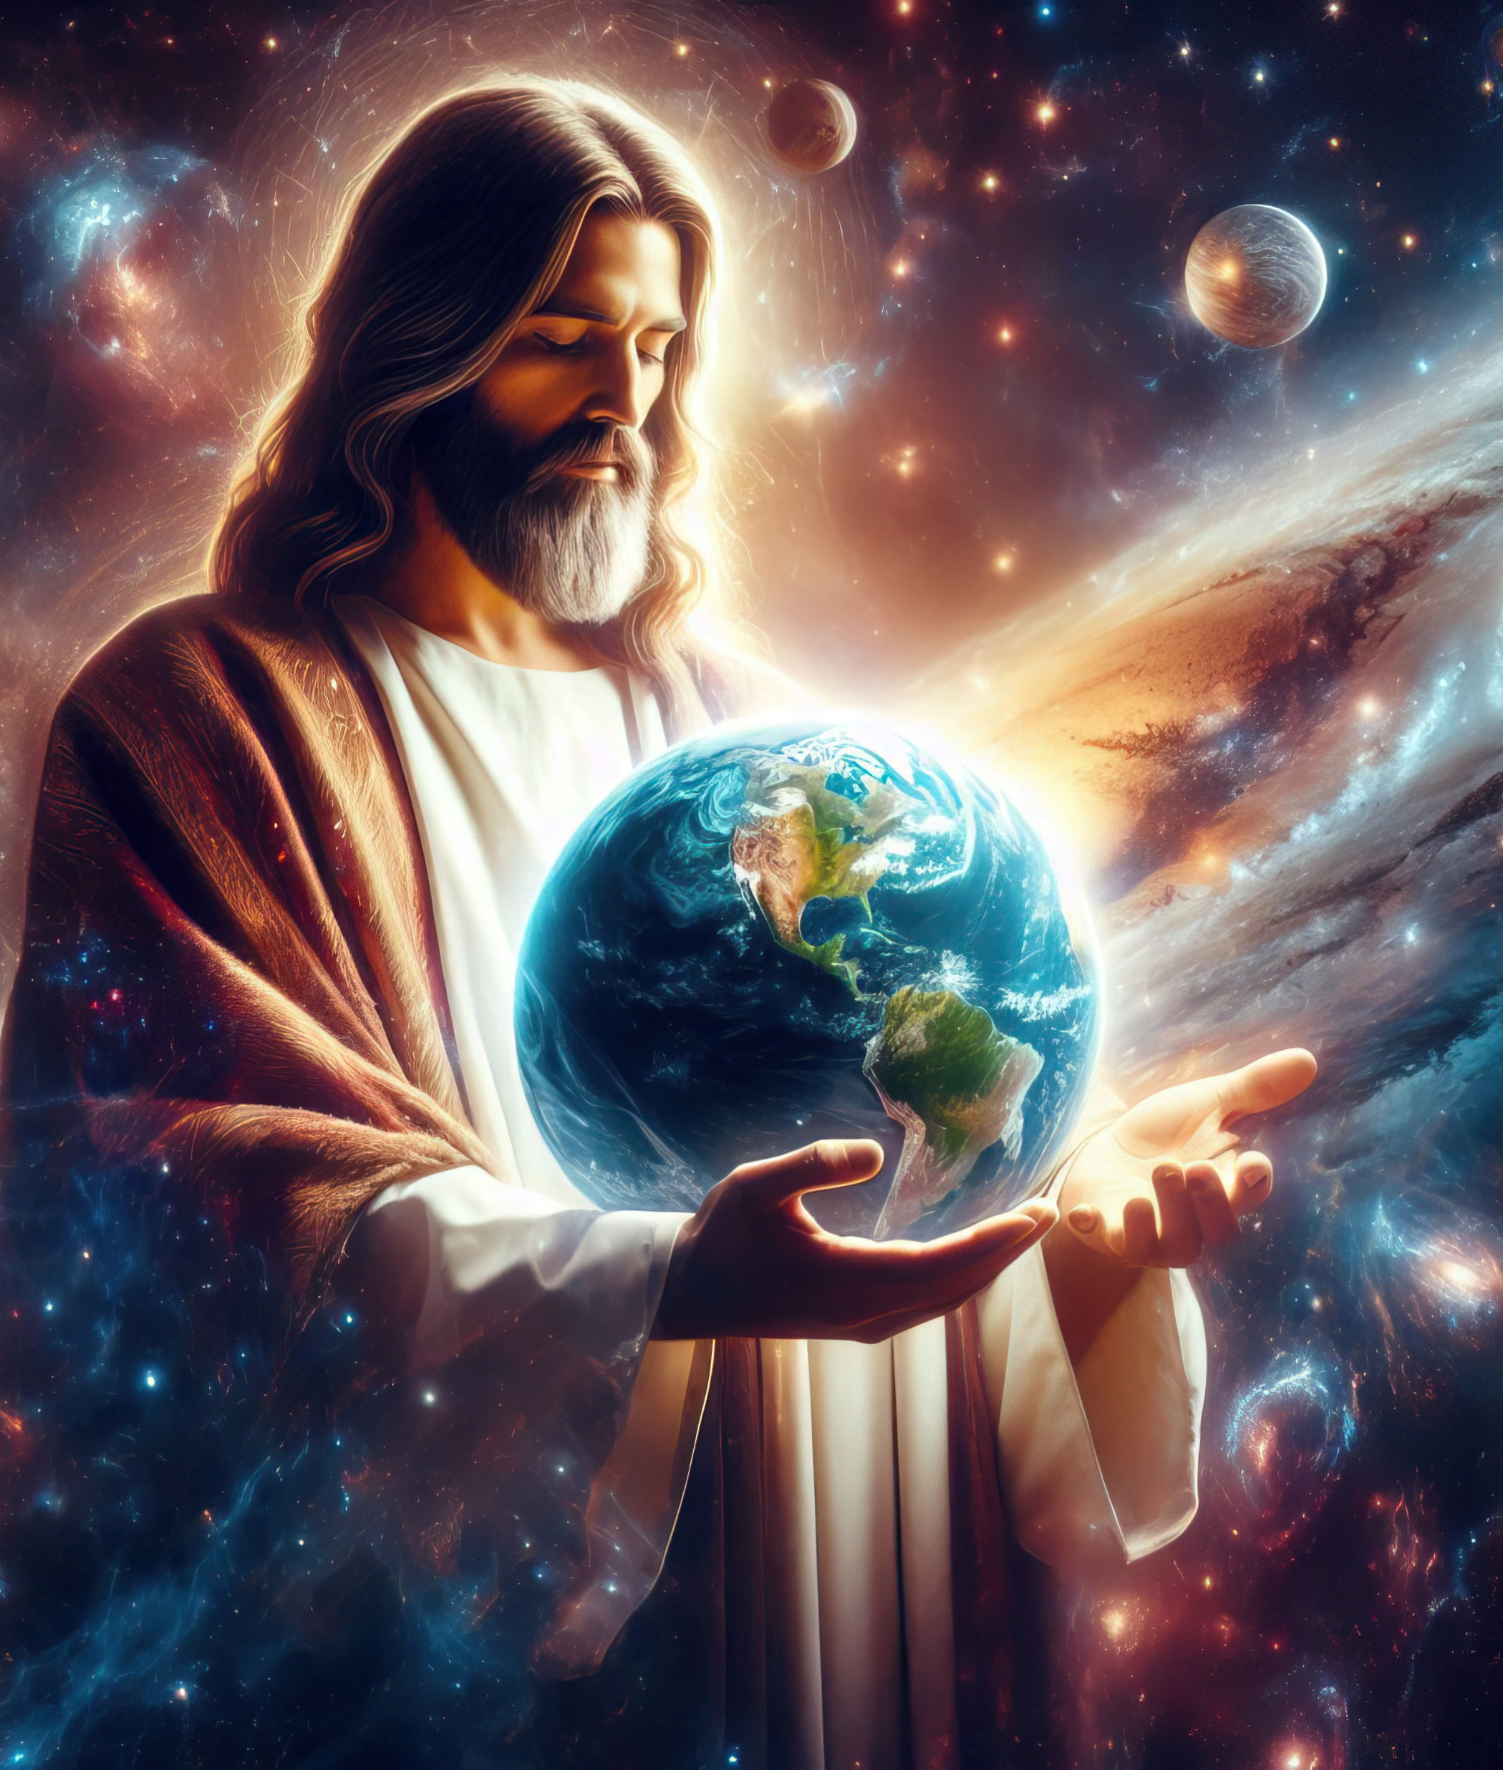
"Yeye [Kristo] ni mfano wa Mungu asiyeonekana, mzaliwa wa kwanza juu ya viumbe vyote. Kwa maana kwa njia yake vitu vyote viliumbwa mbinguni na duniani, vinavyoonekana na visivyoonekana, ikiwa ni viti vya enzi au mamlaka au enzi au mamlaka. Vitu vyote viliumbwa kupitia kwake na kwa ajili yake. Kristo alikuwako kabla ya vitu vyote; kwa kuungana naye, vyote vyadumu mahali pake.
Wakolosai 1:15–17

Slide 3


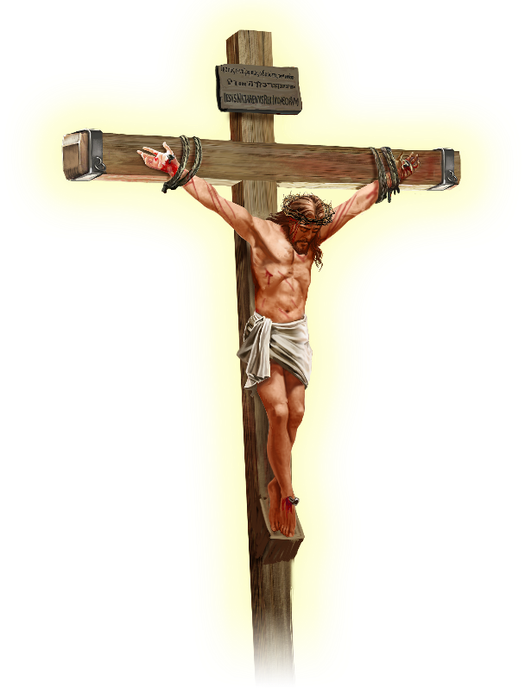






Paulo anatangaza kwamba Yesu ameleta amani kwa ulimwengu wote, "ikiwa ni vitu vilivyo duniani au vilivyo mbinguni" (Kol. 1:20).
Kabla ya kufika kwenye kauli hii, mtume anatuambia Yesu ni nani hasa. Si mwalimu mkuu, wala mwanafalsafa, wala nabii, wala mhubiri, wala mjumbe wa habari njema.
Yesu Kristo ni...
Sura ya Mungu (Wakolosai 1:15a)
Mzaliwa wa kwanza (Wakolosai 1:15b-17)
Mkuu wa Kanisa (Wakolosai 1:18a)
Mwanzo (Wakolosai 1:18b)
Mpatanishi (Wakolosai 1:19-20)

Slide 4





MFANO⁠WA TASWIRA⁠YA⁠MUNGU
"Mwana ni mfano wa Mungu asiyeonekana" Wakolosai 1:15a)
Picha inaweza kuwa nakala ya ukweli (picha, hologram, sanamu), au hata kitu cha kubuni (mchoro). Lakini dhana ya kibiblia ya picha inazidi hiyo.
Mungu aliwaumba Adamu na Hawa kwa mfano wake (Mwa. 1:27), na Adamu akazaa mwana kwa mfano wake mwenyewe (Mwa. 5:3). Hizi sio nakala za ukweli, kuiga, au mawazo ya mawazo yao. Wanafanana kimwili, kisaikolojia, na kijamii…
Paulo anasema kwamba sheria ya sherehe ilikuwa kivuli, "sio sura yenyewe ya mambo" (Ebr. 10:1), ikimaanisha kwamba "taswira = ukweli."
Swali ni: Je, Yesu alifanana na Mungu, au alikuwa sawa na Mungu? Mbali na kujipa jina takatifu mara kwa mara "Mimi ni," Yesu alisema wazi: "Mimi na Baba ni mmoja" (Yohana 10:30); "Yeye ambaye ameniona mimi amemwona Baba" (Yohana 14:9).

Slide 5




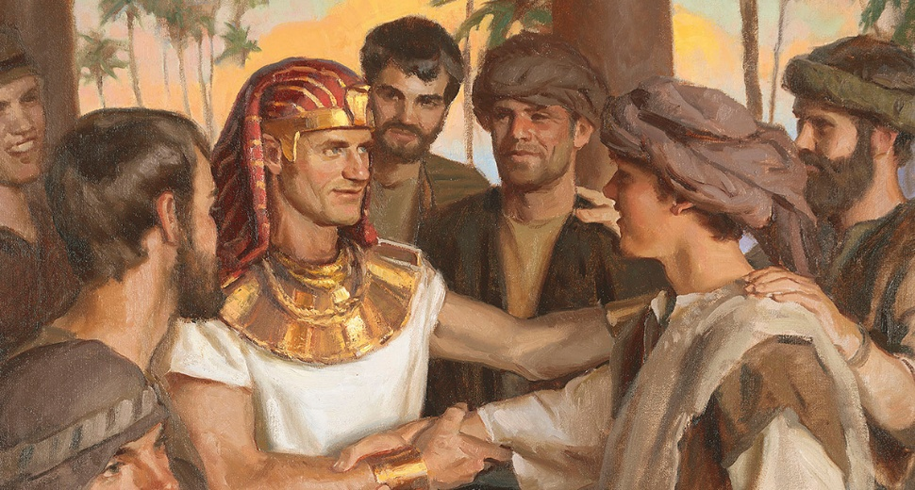
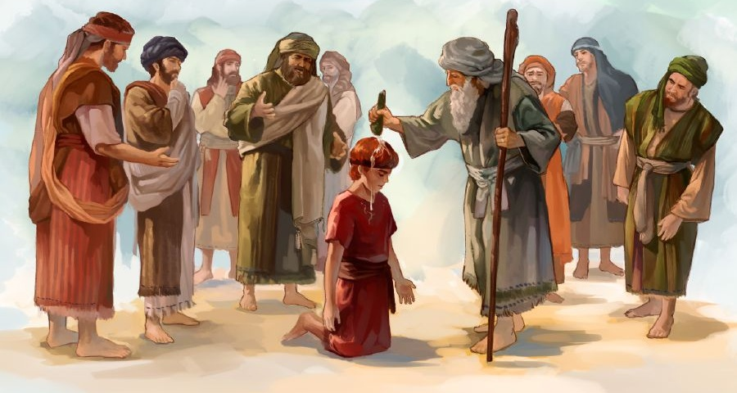


MZALIWA WA KWANZA
"Naye amekuwako kabla ya vitu vyote, na vitu vyote hushikana katika yeye." Wakolosai 1:17
"Mzaliwa wa kwanza" inamaanisha mzaliwa wa kwanza. Kwa hivyo, wengine hufundisha kwamba Yesu alikuwa kiumbe wa kwanza kuumbwa na Mungu (Kol. 1:15). Lakini, kama ilivyo kwa neno "sanamu," neno "mzaliwa wa kwanza" lina maana pana ya kibiblia.
Isaka alikuwa mzaliwa wa kwanza badala ya Ishmaeli; Yakobo alikuwa mzaliwa wa kwanza badala ya Esau; Yusufu alikuwa mzaliwa wa kwanza badala ya Reubeni; Daudi alikuwa mzaliwa wa kwanza badala ya Eliabu (Zaburi 89:27). Wote walikuwa wazaliwa wa kwanza kwa sababu walishika nafasi ya kwanza juu ya ndugu zao, sio kwa sababu walizaliwa kwanza.
Paulo anarejelea kipaumbele hiki katika Wakolosai. Ili kuepuka shaka yoyote juu ya asili yake, anaelezea sifa mbili za kimungu kwake: uumbaji wa vitu vyote vilivyopo (Kol. 1:16; Isa. 45:18); na riziki yake (Kol. 1:17; Zab. 119:91).

Slide 6



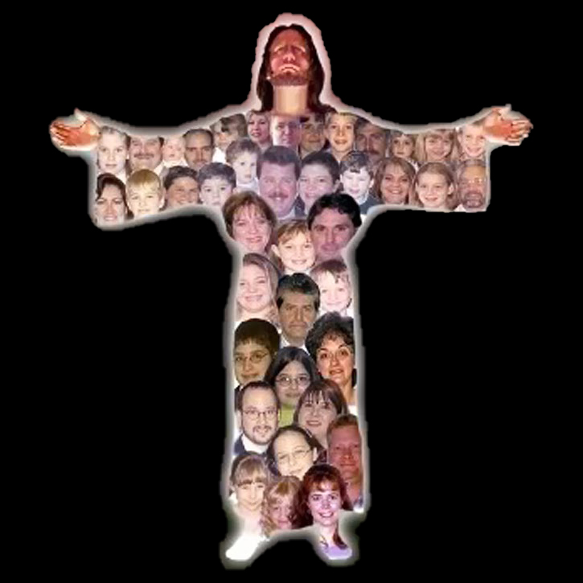
MKUU WA KANISA
“Naye ndiye kichwa cha mwili, yaani, cha kanisa” (Wakolosai 1:18a)
Katika lugha zingine (kama vile Kikatalani au Kiingereza) neno "kichwa" pia linatafsiriwa kama "mkuu" au "mkuu," kwa sababu hiyo ndiyo maana ya kielezi ya "kichwa." Hii pia ni kesi katika Kiebrania. Kwa mfano, "jiwekeeni kichwa kimoja" (Hos. 1:11) inapaswa kutafsiriwa kama "watateua kiongozi mmoja" .
Sote tunahitajika (1 Kor. 12:15)
Kila mtu ana kazi yake mwenyewe (1 Kor. 12:17)
Hatuwezi kumdharau mtu yeyote (1 Kor. 12:21)
Hakuna waumini "duni"
(1 Kor. 12:22-24)
Tunajaliana
(1 Kor. 12:25-26)
Hii pia ndiyo maana ambayo Paulo anatumia neno hili wakati analitumia kwa Kristo (Kol. 1:18a).
Lakini Paulo pia anaongeza maana ya kielezi kwa mwili. Ikiwa Kristo ndiye kichwa, sisi - kanisa - ni mwili. Kutokana na wazo hili inafuata kwamba:

Slide 7


MWANZO
Yeye ndiye mwanzo na mzaliwa wa kwanza kutoka kwa wafu, ili katika kila kitu apate kuwa mkuu
Wakolosai 1:18b
Neno linalotafsiriwa kama "mwanzo" ni archē (ρχή), neno la Kigiriki ambalo linamaanisha mwanzo, asili, sababu ya kwanza au kanuni, lakini pia linamaanisha mtawala, nguvu, mamlaka au utawala, kulingana na muktadha.
Tunaweza kusema kwamba neno hili, linalotumika kwa Kristo, linaweza kuwa na maana hizi zote (Kol. 1:18). Yesu ndiye asili ya kila kitu [mfano wa Mungu], sababu kwa nini kila kitu kiliumbwa [mzaliwa wa kwanza wa uumbaji], mtawala mkuu [kichwa]. Haya yote yanampa kipaumbele.
Paulo anaweka jina "mzaliwa wa kwanza kutoka kwa wafu" hapa (ingawa Yesu hakuwa wa kwanza kufufuliwa, bali Musa). Ushindi wake dhidi ya kifo pia unamaanisha ushindi wake juu ya dhambi na nguvu zake za kutuumba tena kwa mfano wake.

Slide 8

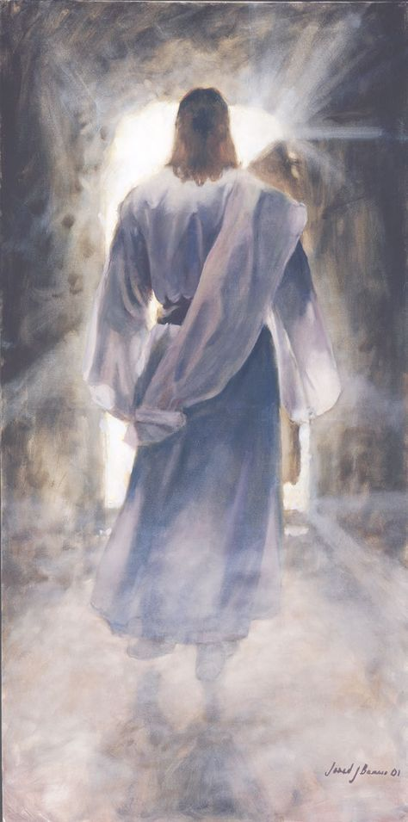



MPATANISHI
“na kwa yeye kuvipatanisha vitu vyote na nafsi yake akiisha kufanya amani kwa damu yake iliyomwagika msalabani” (Wakolosai 1:20).
Kile alichofanya Yesu kilisababisha yeye kuchukua nafasi ya kwanza katika kila kitu. Kulingana na Paulo, Kristo anastahili majina haya yote "kwa maana Mungu alipendezwa na utimilifu wake wote ukae ndani yake" (Wakolosai 1:19). Kwa maneno mengine, Yesu alikuwa Mungu kamili na mwanadamu kamili. “Nasi tumeuona utukufu wake, umejaa neema na kweli” (Yohana 1:14).
Kwa kufa msalabani na kufufuka tena, Yesu alitimiza mahitaji muhimu ya kupatanisha ubinadamu na Mungu (Kol. 1:20).
Tunaweza kuelewa kwamba amepatanisha na Mungu "vitu vilivyo duniani." Lakini amepatanishaje na yeye mwenyewe wale walio mbinguni?
Ulimwengu wote umeweza kuona wazi asili ya uovu. Kwa hivyo, tabia ya Mungu inathibitishwa Mbinguni na Duniani.

Slide 9

"Yesu alikuwa ukuu wa mbinguni, kamanda mpendwa wa malaika, ambaye alifurahia kufanya mapenzi yake. Alikuwa mmoja na Mungu, "kifuani mwa Baba" (Yohana 1:18), lakini alidhani sio jambo la kutamaniwa kuwa sawa na Mungu wakati mwanadamu alikuwa amepotea katika dhambi na taabu. Alijiuzulu kutoka kwenye kiti chake cha enzi, akaacha taji yake na fimbo ya kifalme, na akavaa uungu wake na ubinadamu. Alijinyenyekeza hata kifo cha msalaba, ili mwanadamu apate kuinuliwa kwa kiti pamoja naye kwenye kiti chake cha enzi. […] Kwa upendo anakuja kumfunua Baba, kumpatanisha mwanadamu na Mungu.”
EGW (Selected Messages, Volume 1, uk. 321)

